Slide 1
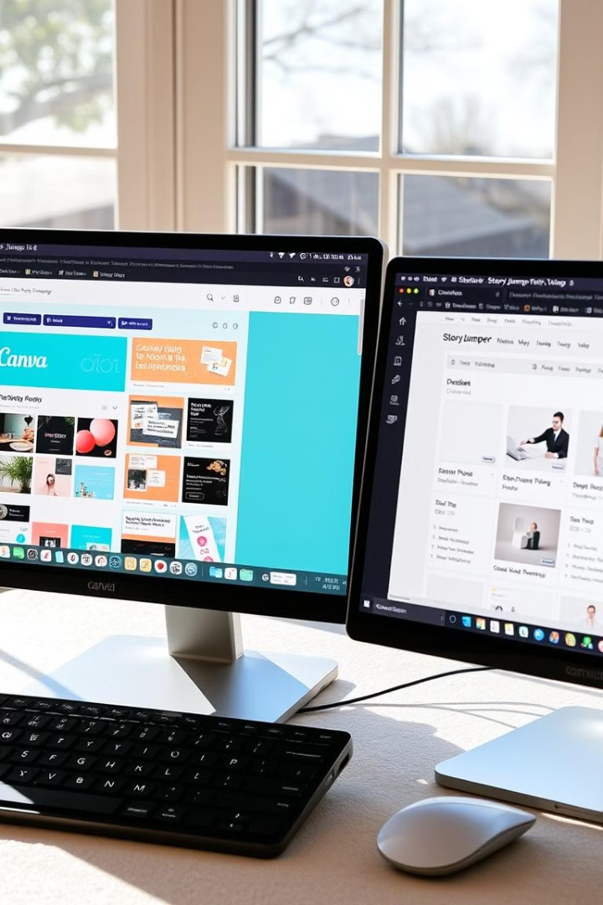

Canva va StoryJumper: Ijodiy Dars Materiallari Va Taqdimotlar Uchun Kuchli Vositalar
Ushbu prezentatsiyada "Canva" va "StoryJumper" platformalari imkoniyatlarini o'rganamiz. Canva interaktiv infografikalar, taqdimot slaydlari va plakatlar yaratishga, StoryJumper esa interaktiv hikoyalar, komikslar va elektron kitoblar yaratishga imkon beradi. Biz turli xil o'quv materiallari va taqdimotlarni qanday samarali yaratishni, shuningdek, ushbu vositalarning afzalliklarini batafsil ko'rib chiqamiz. Ijodiy dars materiallari va taqdimotlarni qanday samarali yaratishni bilib olamiz. Prezentatsiya davomida amaliy misollar va maslahatlar beriladi.
Feruza Xoshimova

Slide 2
"Canva" Dasturi Imkoniyatlari
Shablonlar va Dizayn Elementlari
Hamkorlik Qilish Imkoni
Turli Xil Formatlar
"Canva" jamoa bilan ishlashni ancha osonlashtiradi. Loyihalar ustida birgalikda ishlash, dizaynni tahrirlash va sharhlash imkoniyati mavjud. Real vaqt rejimida hamkorlik qilish orqali jamoangiz bilan muvofiqlashtirib, tezda va samarali ishlashingiz mumkin. Bundan tashqari, loyihalarni osonlik bilan boshqarish va ulashingiz mumkin.
Canva yordamida siz deyarli har qanday dizaynni yaratishingiz mumkin. Taqdimotlar, plakatlar, ijtimoiy media postlari (Facebook, Instagram, Twitter va boshqalar), veb-sayt dizaynlari (banerlar, grafikalar), biznes kartalari, homiylik materiallari, elektron kitoblarning muqovalari va ichki dizayn elementlari - bularning barchasi va yana ko'p narsalar Canva yordamida yaratilishi mumkin. Formatlarning keng tanlovi turli xil ehtiyojlarni qondirish imkonini beradi.
Canva ko'plab tayyor shablonlarni taklif etadi, ular turli maqsadlar uchun - taqdimotlardan bosma materiallarga qadar mos keladi. Bundan tashqari, sizga yuqori sifatli fotosuratlar, vektorli grafikalar, turli xil fonlar, ranglar va shriftlar kutubxonasi taqdim etiladi. Masalan, o'quv materiallari uchun tayyor dars rejasi shablonlaridan, biznes uchun - taqdimot va biznes-kartalar shablonlaridan foydalanishingiz mumkin. O'z shaxsiy stilingizni yaratish uchun Canva sizga cheksiz imkoniyatlar beradi.

Slide 3

"StoryJumper" Dasturi Imkoniyatlari
1
Interaktiv Hikoyalar Yarating
2
O'quvchilarni O'qishga Rag'batlantiring
StoryJumper o'quvchilarni o'ziga jalb qiladigan interaktiv hikoyalar yaratish uchun turli xil vositalar va shablonlarni taklif etadi. Siz matn, rasmlar, audio va video elementlarini qo'shishingiz, shuningdek, o'quvchilarning faol ishtirokini ta'minlaydigan savollar va topshiriqlarni joylashtirishingiz mumkin. Hikoyaning o'qish jarayoni o'quvchilarning tanlovlari va qarorlariga qarab o'zgarib borishi mumkin.
StoryJumper o'quvchilarni o'qish jarayonida faol ishtirok etishga undaydi. Ular hikoyaning rivojlanishiga ta'sir ko'rsatadigan tanlovlar qilishadi, savollarga javob berishadi va turli xil yo'llarni tanlashlari mumkin. Bu esa o'qishni zerikarli emas, balki qiziqarli o'yin shaklida boshdan kechirish imkonini beradi.
4
O'yinlashtirish Xususiyatlari
3
Turli Xil Hikoya Turlarini Yaratish
StoryJumper o'quvchilarni jalb qilish va rag'batlantirish uchun o'yinlashtirish elementlaridan foydalanish imkonini beradi. Masalan, ballar, mukofotlar, belgilar va boshqa o'yin elementlarini qo'shishingiz mumkin. Bu esa o'quvchilarning o'qishga bo'lgan qiziqishini oshiradi va ularni yanada faol ishtirok etishga undaydi.
Platforma turli xil janr va mavzulardagi hikoyalarni yaratishga imkon beradi. Siz fantastika, detektiv, sarguzasht yoki boshqa har qanday janrdagi hikoyalarni yaratishingiz va o'quvchilaringiz uchun qiziqarli va ma'lumotli materiallar tayyorlashingiz mumkin. Har xil shablonlar va vositalar yordamida siz o'zingiz xohlagan hikoyani yaratishingiz mumkin.

Slide 4



Yangi Dizayn Va Ijodiy Fikrlarni Ishlab Chiqish
Canva va StoryJumper'dan tayyor shablonlar va g'oyalarni oling. Masalan, Canva'dagi turli xil tematik to'plamlarni ko'rib chiqing yoki StoryJumper'dagi tayyor hikoya tuzilmalaridan foydalaning. Mavzuingizga mos keladigan ranglar palitrasi, shriftlar va rasmlarni tanlang. Ilhom olish uchun boshqa dizaynlarni, rasmlarni, filmlarni va h.k. ko'ring.
1
Ilhomlanish
Turli xil variantlarni sinab ko'ring, o'zgartiring, yangi narsalar qo'shing. Masalan, turli xil fonlar, rasmlarni qo'shish yoki olib tashlash, shriftlarni o'zgartirish, matnni qayta tuzish. Storyboard yaratish orqali hikoyani batafsil rejalashtiring. Canva va StoryJumper'dagi dasturlarning imkoniyatlarini to'liq o'rganing va ularni qo'llashga harakat qiling.
2
Tekshirish
Yakuniy natijani olish uchun dizayn va tarkibni takomillashtiring. Har bir elementning o'zaro uyg'unligini tekshiring. Matnning o'qilishiga, rasmlarning sifati va joylashishiga e'tibor bering. Agar kerak bo'lsa, do'stlaringiz yoki hamkasblaringizdan fikr-mulohazalari oling. Ijodiy jarayoningizni takomillashtirish uchun yangi vositalar va texnikalarni o'rganishni davom ettiring.
3
Takomillashtirish

Slide 5
"Canva" orqali taqdimotlar va dars materiallari yaratish: Bosqichlar
Mavzu Va Maqsad
1
Taqdimot yoki dars materialingizning aniq mavzuni va maqsadini belgilang. Nima haqida gapirishni xohlaysiz? Tinglovchilaringiz nima o'rganishlari kerak? Ushbu savollarning javoblari sizga tarkibni aniqlash va tuzilishni rejalashtirishda yordam beradi. Maqsadlaringiz aniq bo'lsa, yakuniy natija yanada samarali bo'ladi.
Shablonni Tanlash
2
Canva kutubxonasidan o'zingizning ehtiyojlaringizga mos keladigan shablonni tanlang. Turli xil shablonlarni ko'rib chiqing va taqdimot yoki dars materialingizning uslubiga mos keladiganini tanlang. Ranglar palitrasi, shriftlar va umumiy dizaynni hisobga oling. Tayyor shablondan foydalanish sizning vaqtingizni tejaydi va professional ko'rinishga ega bo'lishga yordam beradi.
Tarkibni Qo'shish
3
Matn, rasmlar, video va boshqa elementlarni qo'shing. Matnni qisqa va tushunarli qilib yozing, rasm va videolarni mavzuning mazmunini aks ettiruvchi va diqqatni jalb qiluvchi tanlang. Qo'shilgan har bir elementning taqdimotning umumiy maqsadiga mos kelishini tekshiring. Har bir slaydni ma'lum bir mavzuni ochib beruvchi tarzda tuzing. Kerak bo'lganda, elementlar o'rtasidagi muvozanatni ta'minlash uchun ularning o'lchamlarini va joylashishini sozlang.
4
Dizaynni Takomillashtirish
Ranglar, shriftlar, joylashtirish va boshqa dizayn elementlarini ehtiyotkorlik bilan sozlang. Ranglar palitrasi mavzuning ruhiga mos kelishi va ko'zni chalg'itmasligi kerak. Shriftlar o'qilishi oson bo'lishi va taqdimotning umumiy uslubiga mos kelishi kerak. Elementlarni mos ravishda joylashtiring va vizual muvozanatni ta'minlang. Canva'ning qo'shimcha funksiyalaridan, masalan, animatsiyalardan, effektlaridan va o'tish effektlardan foydalanishingiz mumkin. Buning natijasida sizning taqdimotingiz ancha jozibador va estetik ko'rinishga ega bo'ladi.
Saqlash Va Baham Ko'rish
5
Tayyor bo'lgan taqdimot yoki dars materialini turli formatlarda saqlang (PDF, PNG, video). Canva sizga taqdimotingizni turli xil platformalar orqali baham ko'rish imkoniyatini beradi. Masalan, siz uni ijtimoiy tarmoqlarda baham ko'rishingiz, elektron pochta orqali yuborishingiz yoki veb-saytga joylashtirishingiz mumkin. Taqdimotingizni baham ko'rishdan oldin, barcha elementlar to'g'ri joylashtirilganligini va xatoliklar yo'qligini tekshiring.

Slide 6





"StoryJumper" Orqali Dars Materiallari Yaratish: Bosqichlar
Hikoya Mavzuni Tanlash
O'quvchilarga qiziqarli bo'lgan va dars mavzulariga mos keladigan hikoya mavzuni tanlash juda muhim. Mavzu o'quvchilarning yosh xususiyatlarini, bilim darajasini va qiziqishlarini hisobga olgan holda tanlanishi kerak. Mavzu aniq va tushunarli bo'lishi kerak, shuningdek, o'quvchilarga hikoyaning asosiy g'oyasini tushunishga yordam berishi kerak. Masalan, agar dars tarixga bag'ishlangan bo'lsa, siz o'sha davrga tegishli qiziqarli voqea haqida hikoya yozishingiz mumkin.
Shablonni Tanlash
Hikoya uchun mos shablonni tanlash keyingi muhim qadam. StoryJumper turli xil shablonlarni taklif qiladi, ularning har biri turli xil hikoya turlari uchun mos keladi. Shablonni tanlashda hikoyaning mavzui, uzunligi va o'quvchilarning yosh xususiyatlarini hisobga olish kerak. Shablonda rasmlar, matn va o'yinlashtirish elementlarini sozlash orqali siz hikoyani o'quvchilar uchun yanada qiziqarli qilishingiz mumkin. Masalan, siz shablondagi rasmlarni o'zgartirib, ularni hikoyaning mavzulariga moslashtirishingiz mumkin.
Hikoyani Yozing
Hikoyani yozish jarayonida aniqlik va tushunarlilikka alohida e'tibor bering. Har bir paragraf o'ziga xos g'oyani aks ettirishi va keyingisiga mantiqiy bog'langan bo'lishi kerak. Hikoyani yozishdan oldin, uning rejasini tuzing va hikoyaning asosiy qismlarini belgilang. Har bir paragrafga tasvirlar va o'yinlashtirish elementlarini qo'shish orqali siz hikoyani yanada jozibador va qiziqarli qilishingiz mumkin. Esda tutingki, tasvirlar va o'yinlashtirish elementlari hikoyaning mavzulariga mos kelishi kerak.
Hikoyani Tekshiring
Hikoyani yozib bo'lgach, uni diqqat bilan tekshirib chiqing. Unda grammatik va imlo xatolari, shuningdek, mantiqiy xatolar bo'lmasligiga ishonch hosil qiling. Hikoyaning o'qilishiga qulayligiga va uning aniqligiga e'tibor bering. Hikoyani o'qib chiqqandan so'ng, uni boshqa odamlarga o'qib bering va ularning fikrlarini tinglang. Ularning fikrlari sizga hikoyani yanada yaxshilashga yordam beradi.
Hikoyani Saqlash
Hikoyani saqlash va uni boshqalar bilan baham ko'rish uchun StoryJumper saytida taqdim etilgan vositalardan foydalaning. Hikoyani saqlashdan oldin, uni yana bir bor tekshirib chiqing va uning sifatiga ishonch hosil qiling. StoryJumper sizga hikoyani turli formatlarda saqlash imkonini beradi. Siz shuningdek, hikoyani o'qishga ulanish uchun havolani olishingiz mumkin. Ushbu havolani do'stlaringiz, o'qituvchilaringiz yoki boshqa foydalanuvchilar bilan baham ko'rishingiz mumkin.

Slide 7
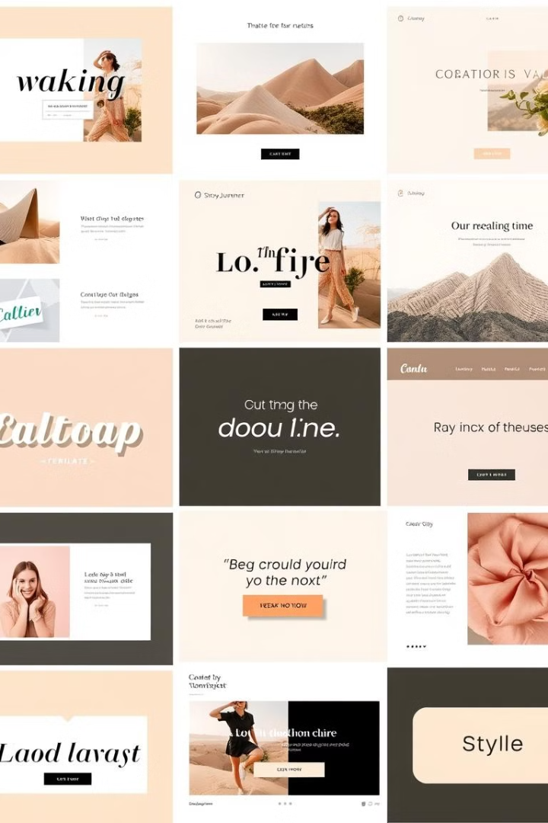
"Canva" Va "StoryJumper" Vositalarining Ustunliklari
Foizli
Qulay
Ko'pgina xususiyatlar bepul taqdim etiladi.
Intuitiv interfeys va sodda foydalanish imkoniyati.
Samarali
Ijodiy
Vaqtni tejashga imkon beradi, tez va osongina loyihalarni yaratishga yordam beradi.
Ijodiy fikrlashni rag'batlantiradi, yangi g'oyalarni yaratishga imkon beradi.

Slide 8
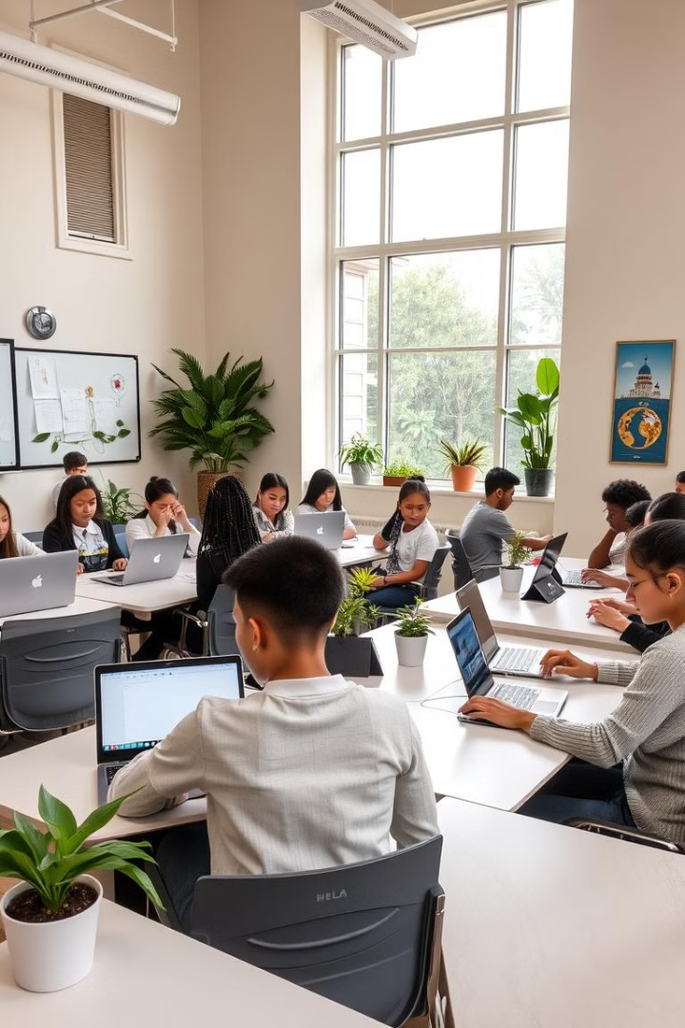



Ijodiy Dars Materiallari Yaratishda "Canva" Va "StoryJumper" Imkoniyatlaridan Foydalanish
Dars Rejalari
Dars rejalari uchun vizual elementlar, rasmlar va
diagrammalar qo'shing.
Taqdimotlar
Taqdimotlar uchun animatsiyalar, o'tish effektlari va
audio yozuvlarni qo'shing.
O'yinlashtirish
O'yinlashtirish elementlarini qo'shish orqali
o'quvchilarni qiziqtiring.

Slide 9
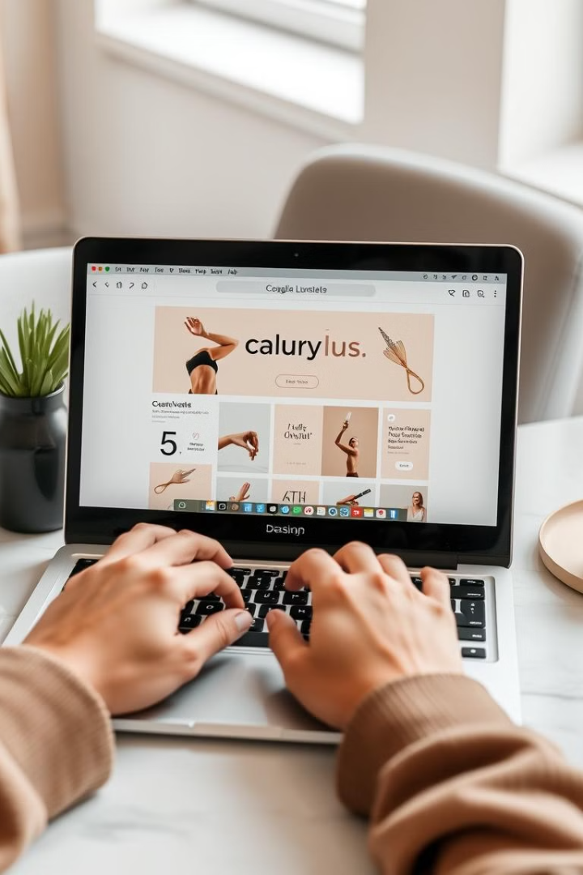
"Canva" Va "StoryJumper" Dasturlaridan Foydalanishda Eng Yaxshi Amaliyotlar
2
1
Rejalashtirish
Ilhomlanish
Loyihani boshlashdan oldin, aniq reja tuzing.
Boshqa foydalanuvchilarning ishlarini ko'rib chiqing.
3
4
Sinov
Takomillashtirish
Turli xil shablonlar va xususiyatlarni sinab ko'ring.
Loyihangizni doimiy ravishda takomillashtiring.

Slide 10


Xulosa: "Canva" Va "StoryJumper" – Samarali Ijodiy Dars Materiallari Va Taqdimotlar Tayyorlash Vositalari
"Canva" va "StoryJumper" – ijodiy dars materiallari va taqdimotlar yaratishda sizga ko'maklashadigan kuchli vositalar. Bu platformalar interaktivlik, dizayn va o'yinlashtirishni birlashtirib, o'quvchilarni jalb qiladigan va ta'limni samarali qiladigan resurslarni taqdim etadi.

